Slide 1
Дискретті кездейсоқ шаманың сандық сипаттамалары

Slide 2
Оқу мақсаттары
12.5.2.1 «математикалық күтім», «дисперсия» және «стандартты ауытқу» («орташа квадраттық ауытқу») терминдерін түсіну;
12.4.2.6 дискреттік кездейсоқ шаманың математикалық күтімін есептеу;
12.4.2.7 дискретті кездейсоқ шаманың дисперсиясын және орташа квадраттық ауытқуын есептеу;
12.4.2.8 математикалық күтім мен дисперсияның қасиеттерін есептер шешуде қолдану;

Slide 3
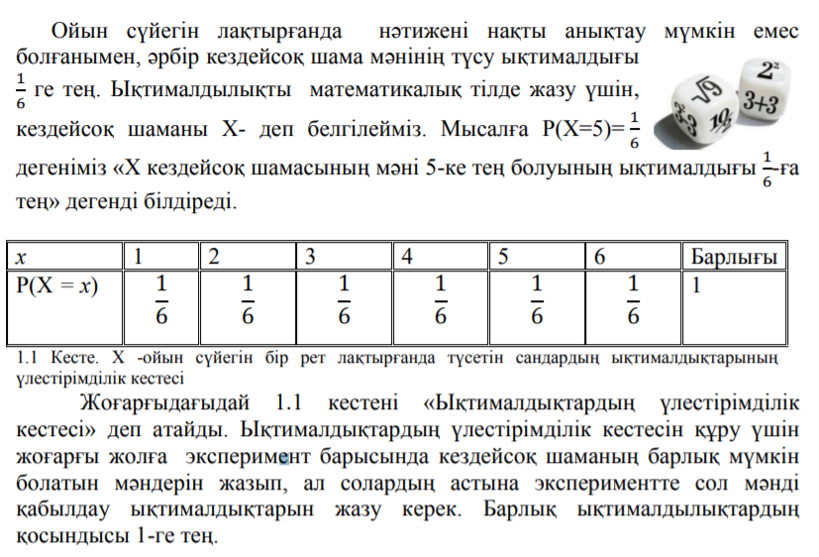

Slide 4
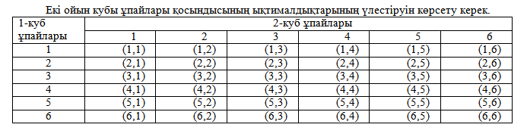
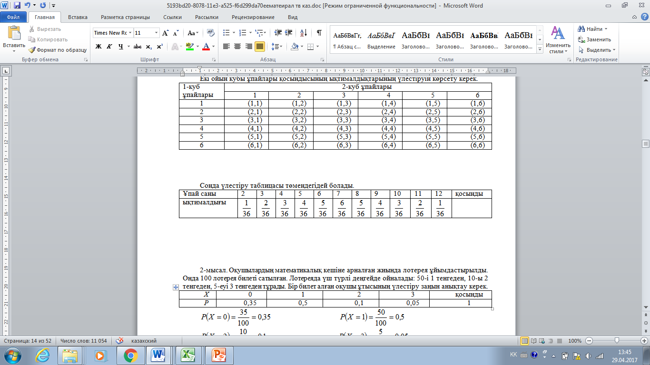
Тапсырма: Екі ойын сүйегінің ұпайлары қосындысының ықтималдықтарының үлестіруін көрсетіңіз.
Шешуі:

Slide 5
Мысал 1. Жәшікте 2 стандартты емес және 4 стандартты бұйымдар бар. Оның ішінен стандартты бұйым шыққанша бұйымдар алынып отырды. Алынған бұйымдардың саны Х дискретті кездейсоқ шамасының үлестірім қатарын және көпбұрышын салыңыз.

Slide 9
Математикалық күтім – ықтималдықтар теориясындағы кездейсоқ шаманың
орта мән өлшемі. Математикалық күтім – кездейсоқ шаманың барлық
мәндері шоғырланған сан. х кездейсоқ шаманың математикалық күтімі M(x)
деп белгіленеді.

Slide 10

Математикалық күтім үлестірімнің сипаттамаларына жатады (мода мен медиана сияқты). Бұл сипаттама кездейсоқ шаманың сандық өстегі орналасуын көрсетеді. Мысалы, егер кездейсоқ шаманың математикалық күтімі – «шамның қызмет көрсету мерзімі 100 сағат» болса, онда қызмет көрсету мерзімінің мәндері 100 сағаттың маңайында. Шашырандылық мәнін анықтау үшін дисперсия деп аталатын сандық сипаттама енгізіледі.
Дисперсияны анықтау үшін Х кездейсоқ шаманың (Х – М(Х)) математикалық күтімінен ауытқуы қарастырылады.
Х кездейсоқ шамасының өзінің математикалық күтімінен ауытқуының (Х- М(Х)) квадратының математикалық күтімін Х кездейсоқ шамасының дисперсиясы деп атайды.

Slide 11
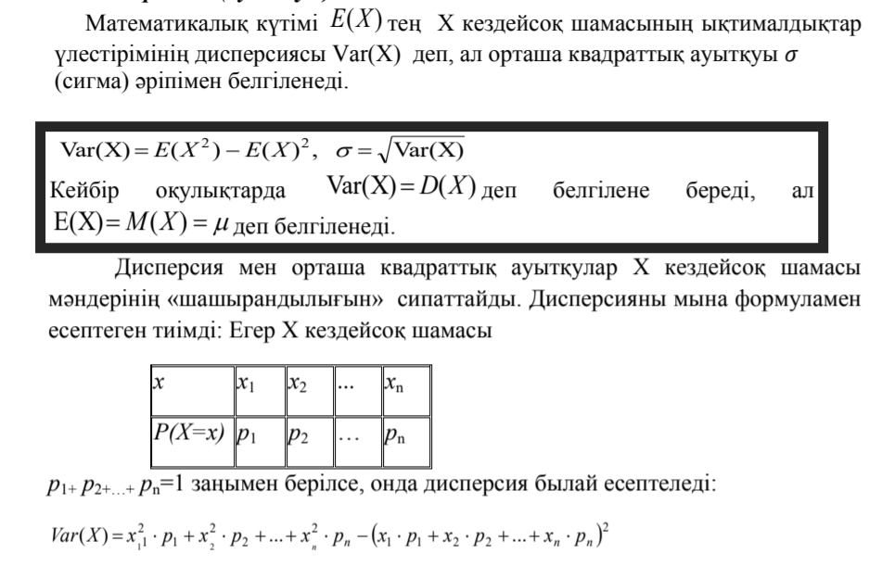
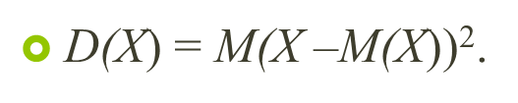

Slide 13


Slide 14
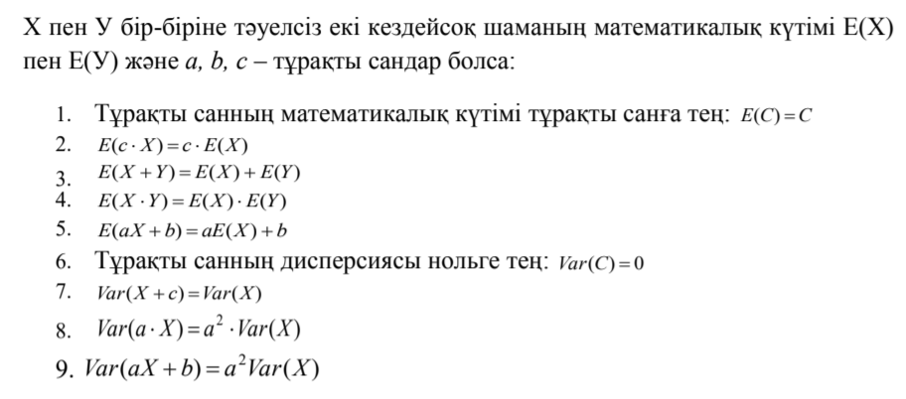
Қасиеттері:

Slide 15
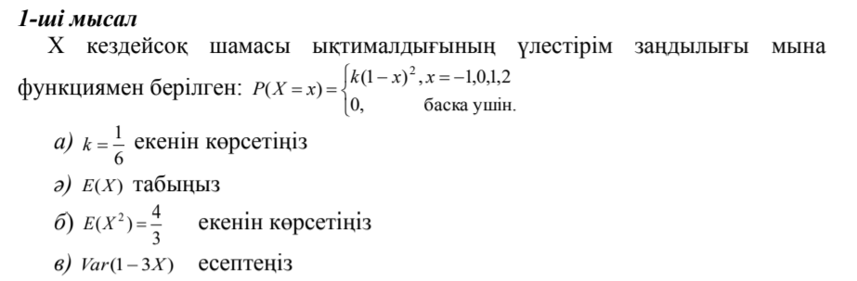

Slide 16
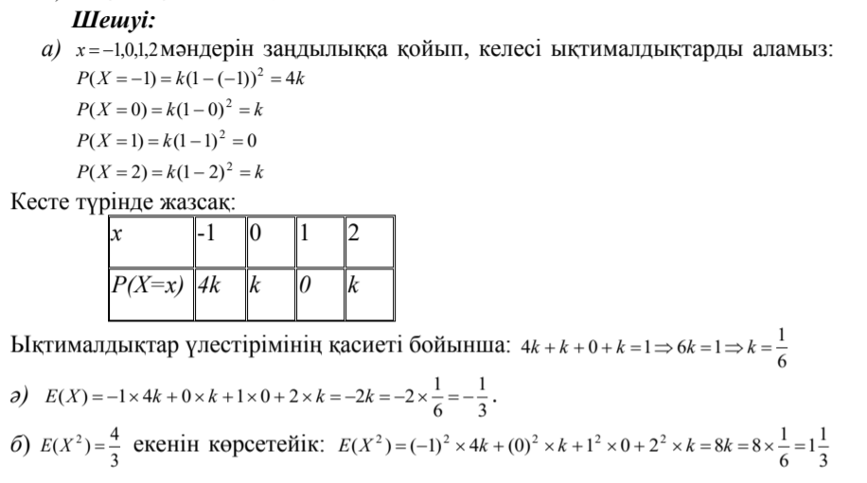

Slide 17
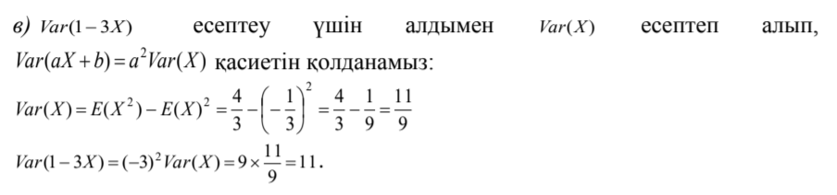

Slide 18
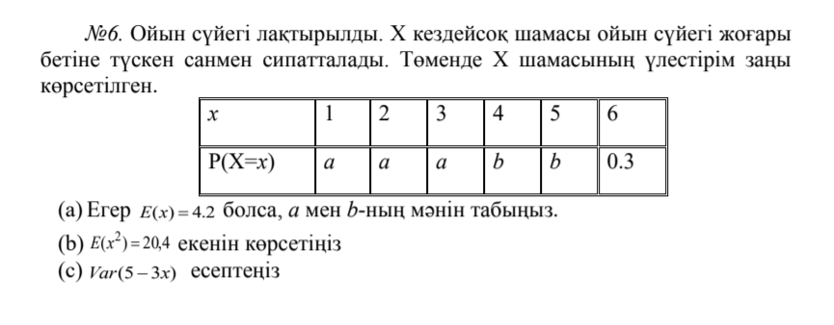

Slide 21
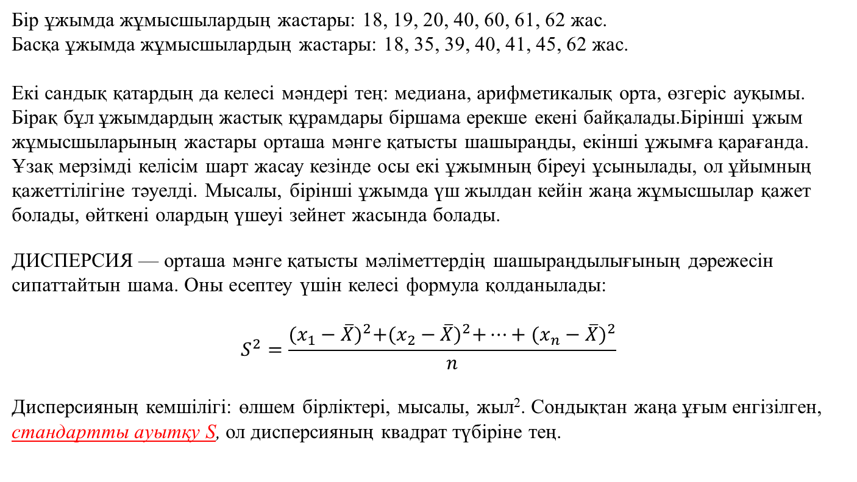
Бір ұжымда жұмысшылардың жастары: 18, 19, 20, 40, 60, 61, 62 жас. Басқа ұжымда жұмысшылардың жастары: 18, 35, 39, 40, 41, 45, 62 жас. Екі сандық қатардың да келесі мәндері тең: медиана, арифметикалық орта, өзгеріс ауқымы. Бірақ бұл ұжымдардың жастық құрамдары біршама ерекше екені байқалады.Бірінші ұжым жұмысшыларының жастары орташа мәнге қатысты шашыраңды, екінші ұжымға қарағанда. Ұзақ мерзімді келісім шарт жасау кезінде осы екі ұжымның біреуі ұсынылады, ол ұйымның қажеттілігіне тәуелді. Мысалы, бірінші ұжымда үш жылдан кейін жаңа жұмысшылар қажет болады, өйткені олардың үшеуі зейнет жасында болады. ДИСПЕРСИЯ — орташа мәнге қатысты мәліметтердің шашыраңдылығының дәрежесін сипаттайтын шама. Оны есептеу үшін келесі формула қолданылады: $$S^{2}=\frac{{(x_{1}−\overline{X})}^{2}+{(x_{2}−\overline{X})}^{2}+…+{(x_{n}−\overline{X})}^{2}}{n}$$ Дисперсияның кемшілігі: өлшем бірліктері, мысалы, жыл². Сондықтан жаңа ұғым енгізілген, стандартты ауытқу S, ол дисперсияның квадрат түбіріне тең.

Slide 22
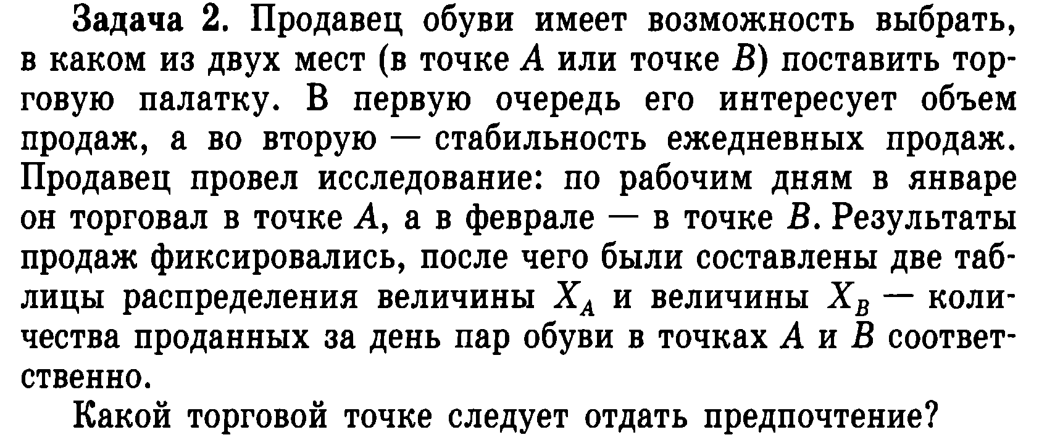
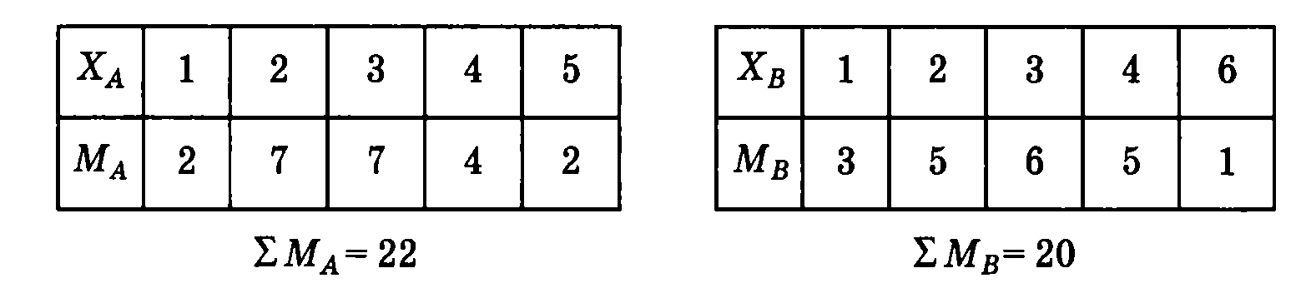
Задача.

Slide 23
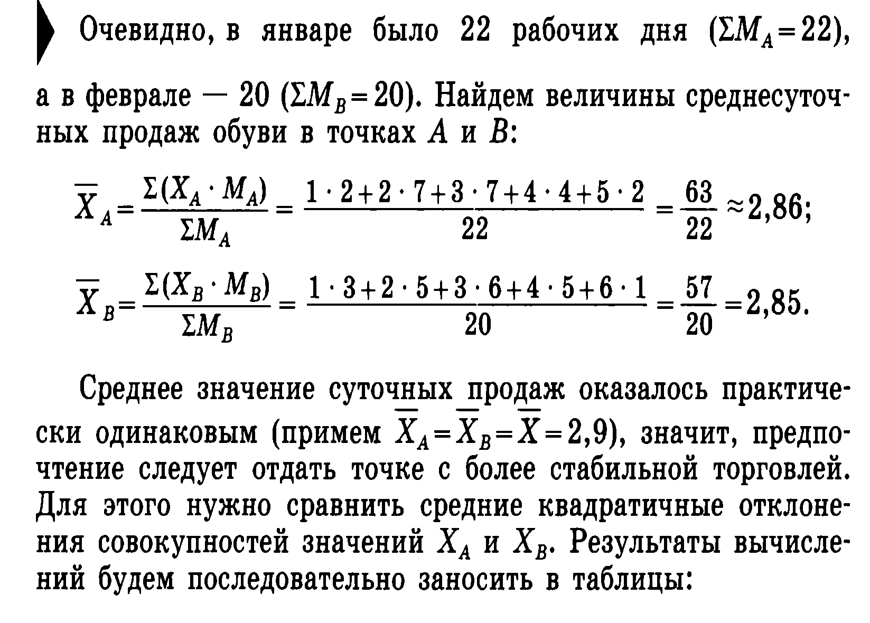

Slide 24
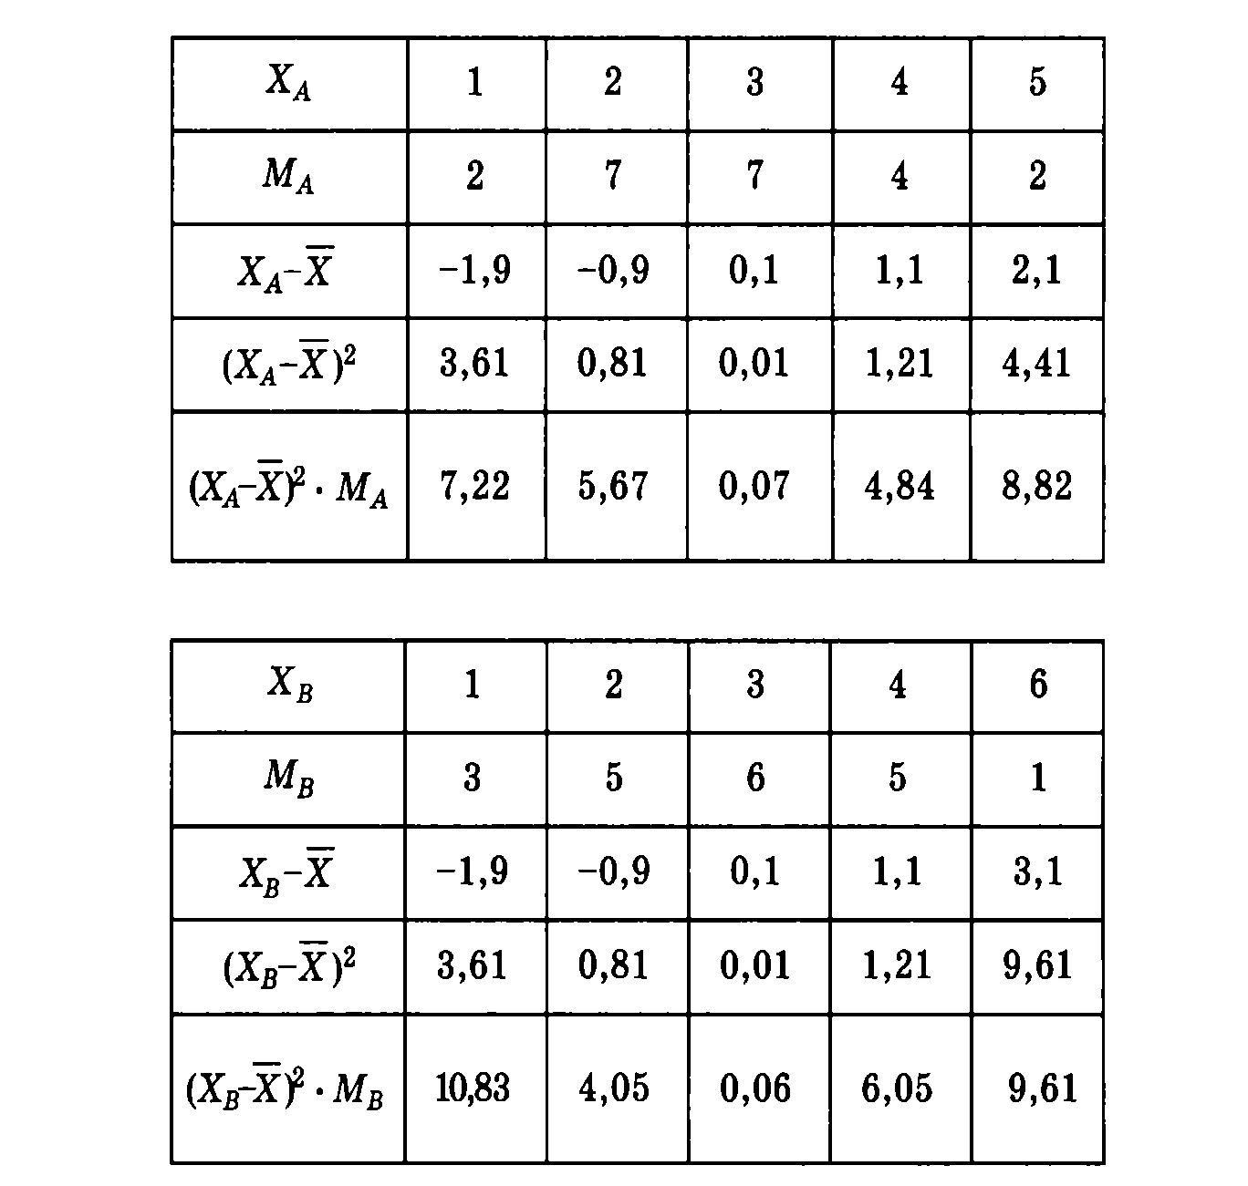

Slide 25
